Slide 1

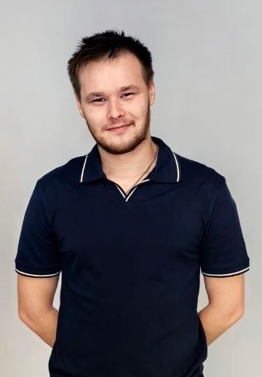
Парсинг, чанкинг, эмбеддинги и базы знаний: полный пайплайн превращения данных в основу для интеллектуальных систем
Гусев Максим Андреевич
4 курс бакалавриата МИ ВлГУ

Slide 2



Формальная постановка задачи исследования
1. Что хочет бизнес:
Бизнес хочет снизить нагрузку на специалистов поддержки и повысить скорость решения тикетов за счёт автоматизации, сохраняя при этом точность и безопасность ответов.
2. Какая есть боль? Традиционные LLM дают устаревшие, выдуманные или непроверяемые ответы, что неприемлемо для технической поддержки.
3. Как предлагаемое решение решает эту боль? RAG-система принудительно «заставляет» LLM отвечать только на основе актуальной внутренней документации, исключая галлюцинации и обеспечивая проверяемость.

Slide 3





Методы решения поставленной задачи
RAG (Retrieval-Augmented Generation)
Fine-tuning
(Дообучение)
Высокая актуальность данных
Низкая актуальность данных
Низкие вычислительные ресурсы
Высокие вычислительные ресурсы
Высокая скорость внедрения
Низкая скорость внедрения
Низкая стоимость внедрения
Высокая стоимость внедрения

Slide 4


RAG-Конвейер
Вопрос
пользователя
LLM-модель

Slide 5
RAG-Конвейер
Вопрос
пользователя
LLM-сервер
LLM-агент
LLM-модель
(локально/
удалённо)

Slide 6




RAG-Конвейер
Вопрос
пользователя
LLM-сервер
LLM-агент
LLM-модель
(локально/
удалённо)
Подсистема хранения данных
Источники данных

Slide 7

RAG-Конвейер
Вопрос
пользователя
LLM-сервер
LLM-агент
LLM-модель
(локально/
удалённо)
Подсистема хранения данных
Источники данных

Slide 8
RAG-Конвейер
Подсистема исполнения
Хостинг
Веб-сервер
Базы данных
Эмбеддинги
Вопрос
пользователя
LLM-сервер
LLM-агент
LLM-модель
(локально/
удалённо)
Подсистема хранения данных
Возможна классификация запроса
Векторы соответствия
Источники данных

Slide 9
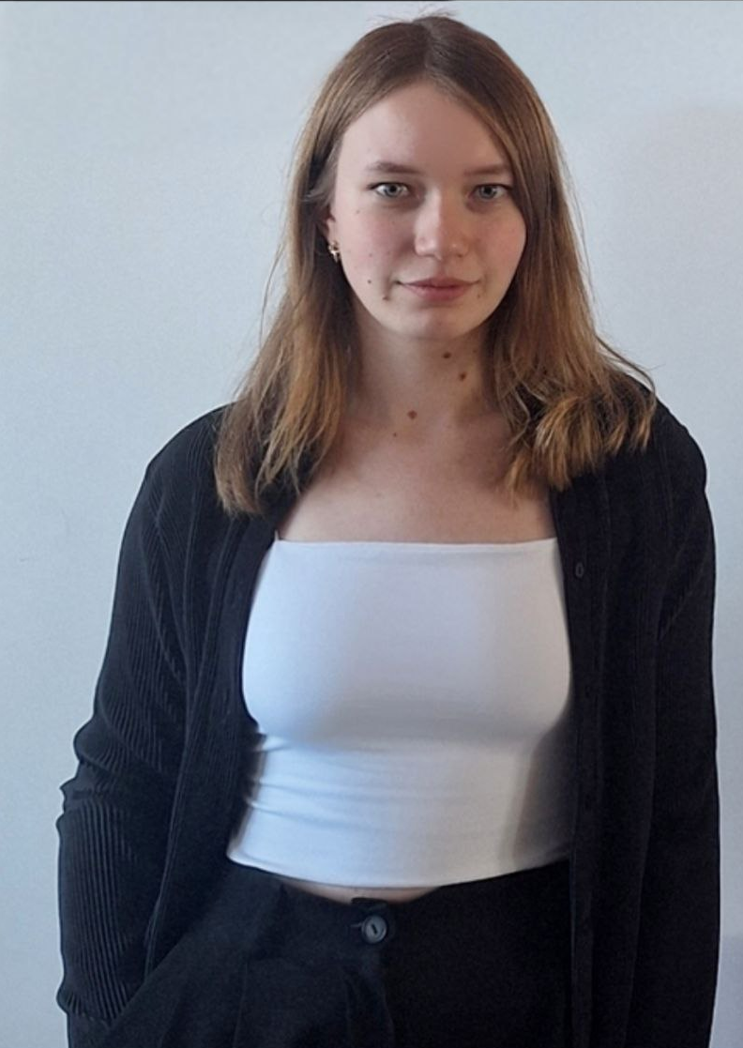
Методы использования больших языковых моделей с собственной базой знаний для обработки запросов пользователей
Денисова Полина Андреевна
4 курс бакалавриата МИ ВлГУ

Slide 10
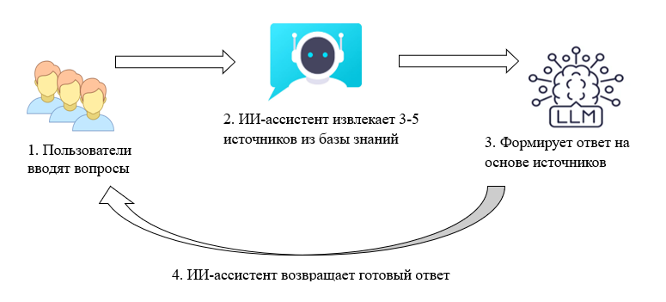
ИИ-ассистент техподдержки отечественной ОП
На основе исследования был разработан прототип ИИ-ассистента для оказания техподдержки отечественной операционной системы Ред ОС.
Принцип работы ИИ-ассистента на основе RAG

Slide 11



RAG-Конвейер
Подсистема исполнения
Хостинг:reg.ru
Веб-сервер:Nginx + Apache HTTP Server
Базы данных:Qdrant
Эмбеддинги: библиотека SentenceTransformer
Вопрос
пользователя
Как настроить сеть?
Не запускается служба
LLM-сервер
LLM-агент
GigaChat
Подсистема хранения данных
Классификация запроса
Векторы соответствия
LangChain
Источники данных

Slide 12
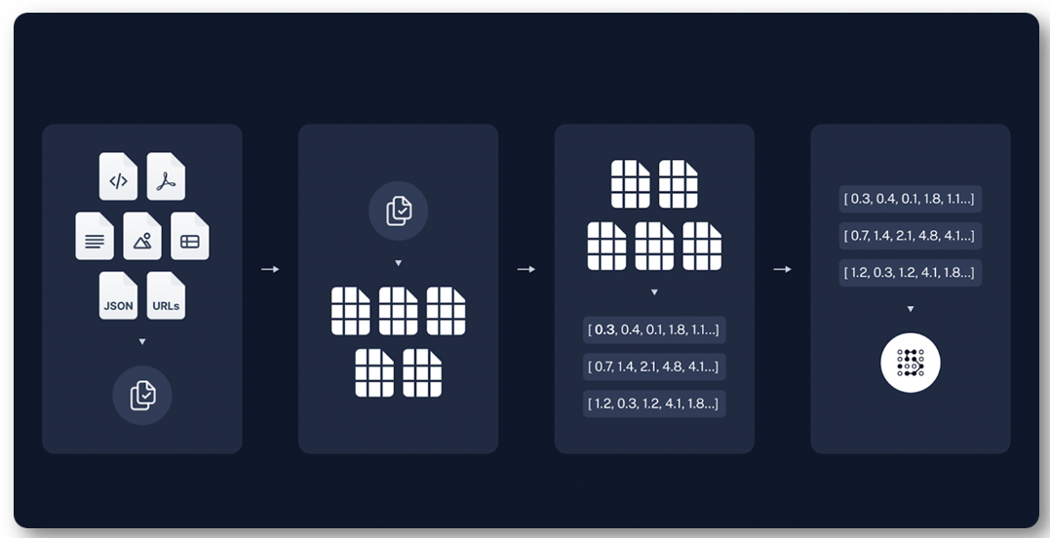
Создание базы знаний
Исходные данные
Разделение на чанки
Эмбеддинги
Векторная база

Slide 13

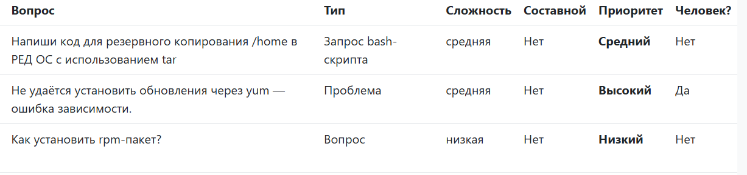
Классификация вопросов
Алгоритм работы:
Загрузка и первичная обработка вопроса
Подсистема определения типа вопроса
Детектор сложности
Подсистема анализа вложенности
Приоритизация через матрицу ITIL
Критерии передачи человеку
Примеры классификации

Slide 14
Сравнение больших языковых моделей
 | DeepSeek | Llama | Mistal | GigaChat | СhatGPT
Разработчик | DeepSeek AI (Китай) | Meta (США) | Mistral AI (Франция) | Сбер (Россия) | OpenAI (США)
Модель развертывания | Локально, облако | Локально | Локально, облако | Облако | Облако
Поддержка языков | Более 20 языков | 8 языков | Более 12 языков | Русский язык, англ. | Более 50 языков
Преимущество | Лучшая цена | Открытость и сообщество | Скорость и качество | Лучшая поддержка русского | Лидер по точности
Ограничение | Требует мощных GPU | Требует много ресурсов | Плохое качество русского | Закрытый код, API Сбера | Высокая стоимость
Стоимость | Интеграция: $0.07–1.68 / 1M токенов | Модель бесплатна, затраты на инфраструктуру | Тарифы от $14.99/мес | Пакеты от 200₽ / 1M токенов | $200/мес

Slide 15
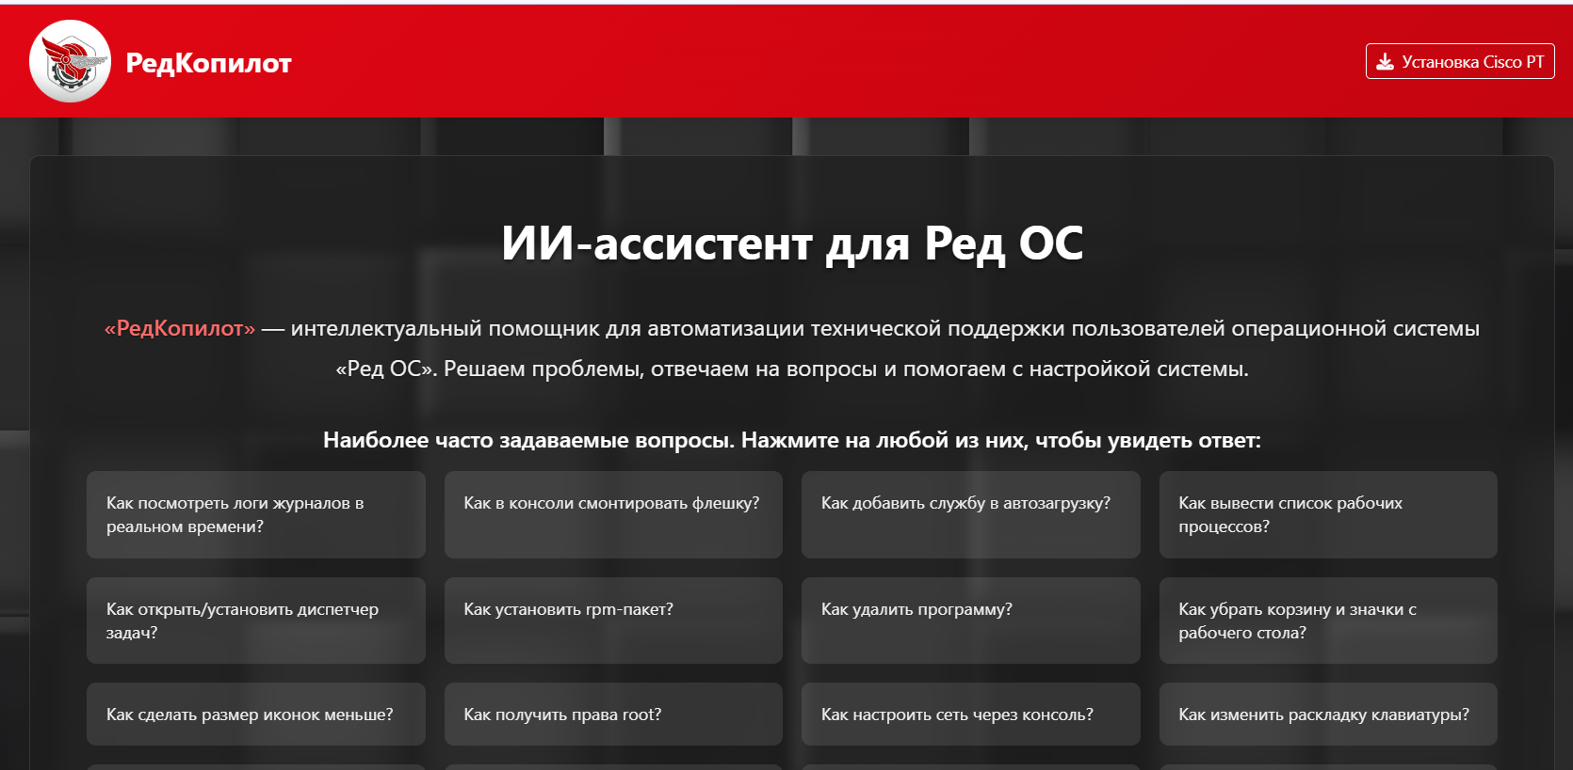

Прототип ИИ-ассистента
URL:http://редкопилот.рф

Slide 16
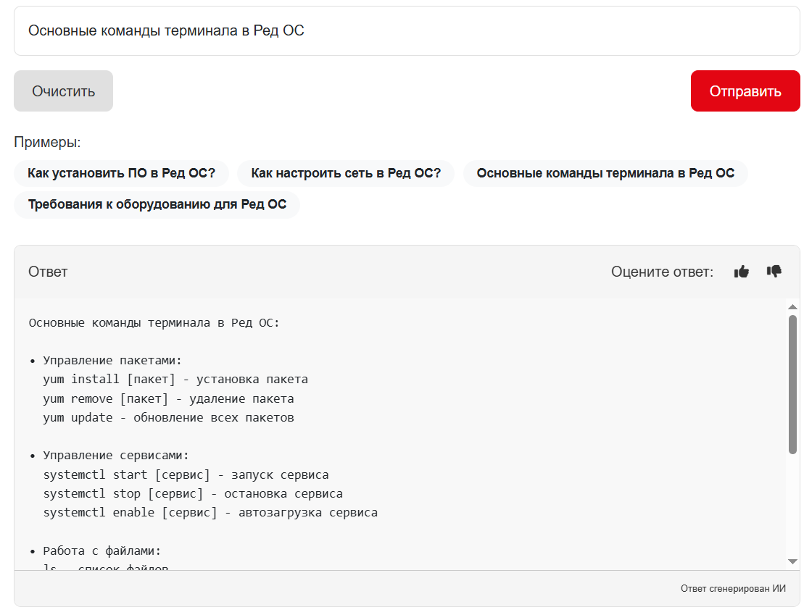
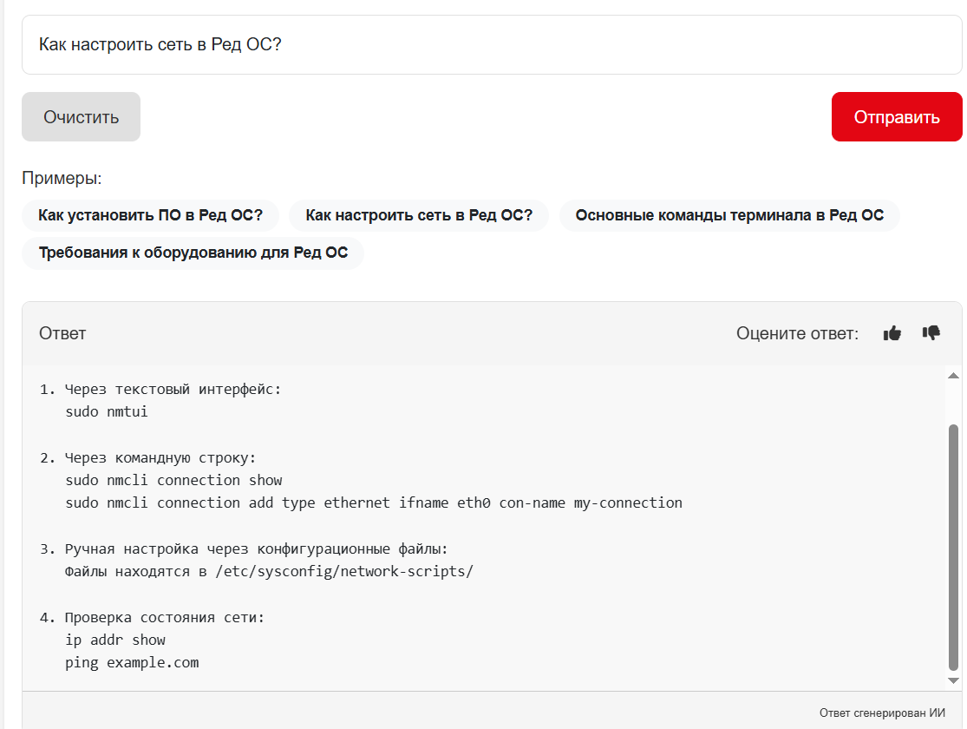
Примеры ответов от ИИ-ассистента

Slide 17
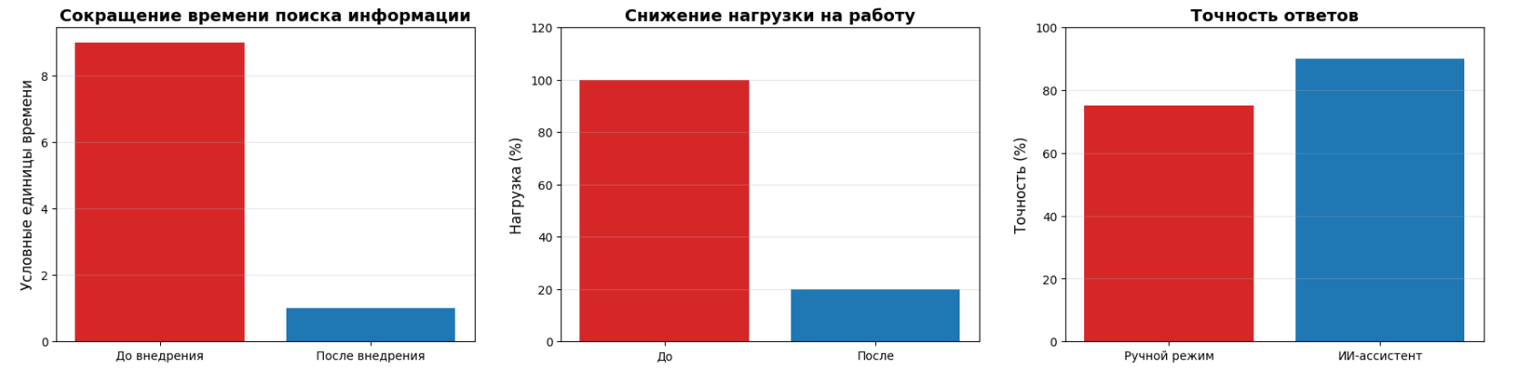
Использование ИИ-ассистента на основе RAG позволяет следующие:
Экономический эффект
Всё перечисленное в совокупности даёт ощутимый экономический эффект. На крупных предприятиях он может достигать миллионов рублей в год за счёт сокращения времени поиска информации, уменьшения количества ошибок и оптимизации нагрузки на сотрудников.

Slide 18

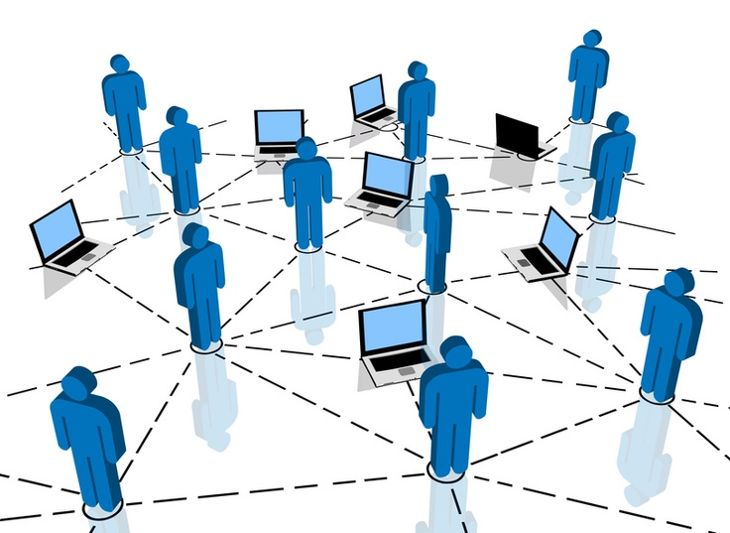

Масштабируемость решения
ИИ-ассистент обеспечивает гибкое масштабирование:
Постепенный старт
Легкое расширение знаний
Стабильная работа под нагрузкой
Адаптация под бизнес

Slide 19
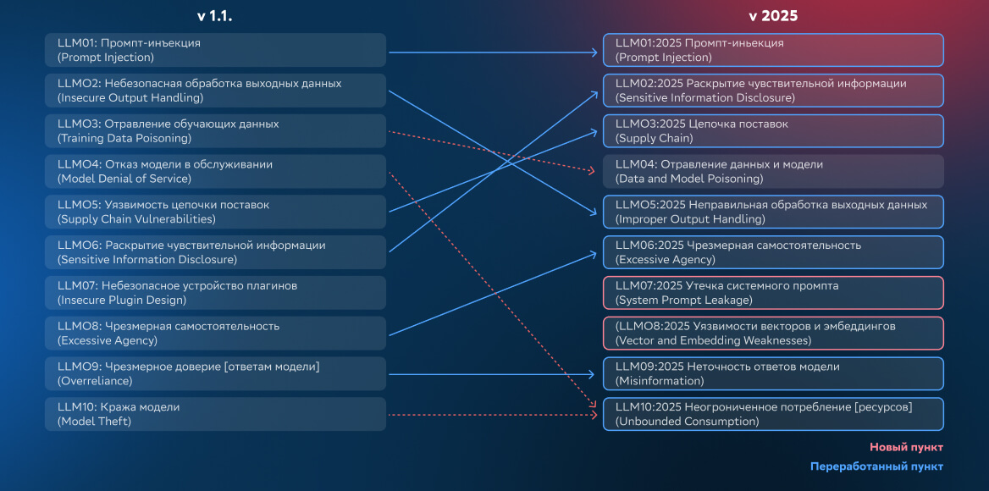
OWASP TOP 10 для LLM

Slide 20





Уязвимости RAG агента
Введение в заблуждение
Утечка системных инструкций
Промт-инъекции
Классификация запроса
Сообщение
Агент LLM
Отравление данных
LLM
Неограниченное потребление
Уязвимости эмбеддингов
Утечка конф. данных
Эмбеддинг модель
Источник данных
Векторная БД

Slide 21
Недопустимые события и сценарии реализации
№ | Основная угроза | Вовлечённые компоненты | Последствия | Рекомендуемые меры защиты
1 | Утечка/изменение данных через API, бэкапы или кражу учётных данных | Веб-бэкенд, Vector DB (Qdrant), .env | Кража векторов, доступ к базе знаний, компрометация всей инфраструктуры | • Аутентификация и авторизация AP • Секреты только в Vault/Secrets Manager
2 | Кража API-ключа к платному LLM (OpenAI, Claude и др.) | GitHub/GitLab, .env, сервер приложения, сеть | Финансовые потери (тысячи рублей/долларов в месяц), блокировка аккаунта | • Все вызовы LLM — только через backend • HTTPS для всех внешних вызовов • Смена ключей каждые 30–90 дней
3 | Prompt Injection — обход системного промпта через пользовательский ввод или БЗ | Модуль формирования промпта, Vector DB, LLM API | LLM выполняет опасные команды, раскрывает конфиденциальные данные, нарушает политики безопасности | • Проверка контекста перед отправкой в LLM • Тестирование на Jailbreak
4 | Атаки на экономику: боты и бесконечные циклы запросов к LLM | Публичный API, модуль RAG, бэкенд | Перерасход бюджета, отказ сервиса, блокировка по rate limits | • Ограничение длины запроса/ответа • Мониторинг аномалий

Slide 22

В ходе данного исследования был разработан прототип ИИ-ассистент для технической техподдержки отечественной операционной системы Ред ОС. Прототип основан на базе RAG-архитектуры. В ходе работы было сделано следующее: 1) Развернута векторная база знаний на Qdrant с поддержкой быстрого поиска по схожести 2) Интегрирована большая языковая модель GigaChat 3) Реализована подсистема классификации запросов 4) Прототип успешно размещён на хостинге reg.ru и доступен по адресу: http://редкопилот.рф. В данный момент ведётся закрытое тестирование.
Заключение

Slide 23
Спасибо за внимание!
Почта:
Polina.Denisova.2013@gmail.com
g.max01@mail.ru
Денисова Полина Андреевна
Гусев Максим Андреевич

